Slide 1
Talk about dreams vs plans (1/2)
Using the future tense
Downloadable Resource
German
Herr Scales

Slide 2
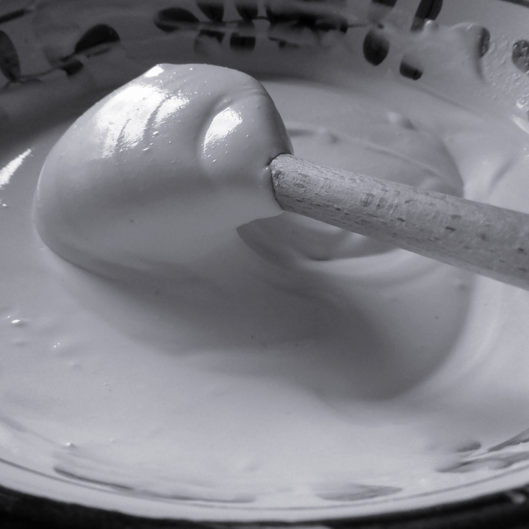
Ein Zungenbrecher!
Quakfrösche quirlen quatschend im Quark!

Slide 3
die Zukunft | future
die Universität | university
die Hochschule | college
der Kurs | course
der Urlaub/die Ferien | holiday/holidays
im/auf Urlaub | on holiday
der Ausflug | excursion
das Ausland | abroad
die Oberstufe | sixth form
die Qualifikation | qualification

Slide 4
Do you remember the modal verb "wollen"? It is irregular and needs to be learnt by heart!
ich
du
er/sie/es/man
will
I want
willst
you want
will
he/she/it/one wants
The conjugations for wir (we), sie( they) and Sie (you) are all the same!
wir
sie
Sie
wollen
we want
wollen
they want
wollen
you want

Slide 5
Another useful verb which can sometimes act like a modal verb is werden = to become. It too is irregular and needs to be learnt by heart!
ich
du
er/sie/es/man
werde
I become, am becoming
wirst
you become, are becoming
wird
he/she/it/one becomes, is becoming
The conjugations for wir (we), sie( they) and Sie (you) are all the same!
wir
sie
Sie
werden
we become. are becoming
werden
they become, are becoming
werden
you become, are becoming

Slide 6
Here is an example of the verb werden used on its own:
Ich werde reicher = I am becoming richer
You could also translate this as "I am getting richer"
BUT
When the verb werden is used with another verb (like a modal verb) it translates as "will"

Slide 7
Conjugation and translation of werden when used with another verb
ich
du
er/sie/es/man
werde
I will
wirst
you will
wird
he/she/it/ one will
The conjugations for wir (we), sie( they) and Sie (you) are all the same!
wir
sie
Sie
werden
we will
werden
they will
werden
you will

Slide 8
Used in this way, it forms the Future Tense in German
Ich werde aufpassen = I will pay attention/watch out
Pass auf! - be careful!
There is no near future tense ("going to" future) in German
I am going to pay attention/watch out = Ich werde aufpassen
Just as in English, you can also use the present tense to talk about a future plan
I am staying at home tomorrow = Ich bleibe morgen zu Hause

Slide 9
1. My little sister will listen carefully
2. I will pay attention
3. My parents will watch a film
4. We will read books
5. You'll manage it, Mr Smith!
wird
Meine kleine Schwester __________ gut zuhören
werde
Ich _____ mich konzentrieren
werden
Meine Eltern ________ einen Film sehen
werden
Wir _________________ Bücher lesen
werden
Sie ___________ es schaffen, Herr Schmidt!!
6. Markus! You will do your homework! Is that clear?
Markus! Du deine Hausaufgaben machen! Ist das klar?
wirst

Slide 10
"Will not" is often shortened to "won't". In German, you just add "nicht" But remember, nicht + ein = kein!
Eg I won't go out = Ich werde nicht ausgehen
I won't buy a house = Ich werde kein Haus kaufen

Slide 11
1. My little sister will not listen carefully
2. I will not pay attention
3. My parents will not watch a film
4. We will not read any books
5. You won't manage it, Mr Smith!
wird nicht
Meine kleine Schwester __________ gut zuhören
werde nicht
Ich _____ aufpassen
werden keinen
Meine Eltern ________ Film sehen
werden keine
Wir _________________ Bücher lesen
werden es nicht
Sie ___________ schaffen, Herr Schmidt!!
6. Markus! You won't do your homework! Why not?
Markus! Du deine Hausaufgaben machen! Warum nicht?
wirst nicht

Slide 12
Pass auf! - be careful!
Ein falscher Freund!
Do not confuse the verb werden with the verb wollen!!!
Ich werde aufpassen = I will pay attention/watch out
Ich will aufpassen = I want to pay attention/watch out

Slide 13
Summary of learning
In German, the verb "werden" means "to become"
Eg I am getting better = ich besser
werde
However, when it is used with another verb, it acts like a modal verb to form the future tense
Eg. I will go on holiday =
ich werde auf Urlaub fahren
Be careful not to confuse it with the verb "wollen"
Eg. Ich will auf Urlaub fahren =
I want to go on holiday

